Slide 1
YOUTUBEŘI
Mediální výchova KOV/77EDV
JMÉNO: Václav Koplík

Slide 2
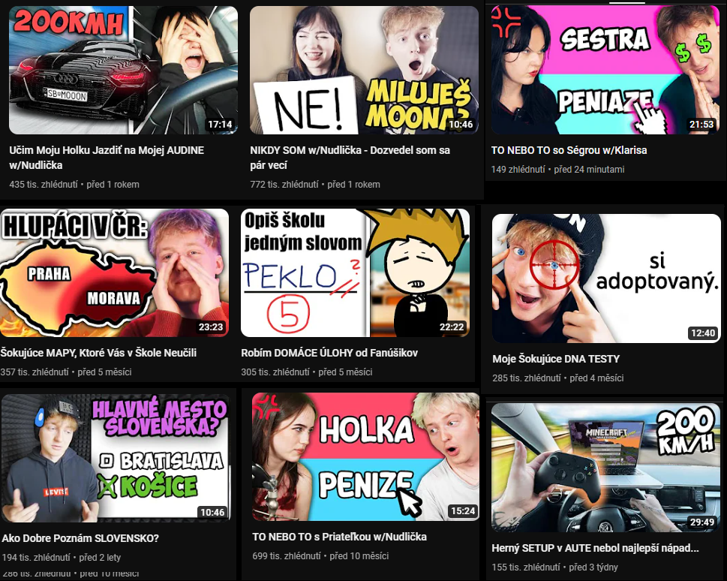
CO MAJÍ TATO VIDEA SPOLEČNÉHO?

Slide 3
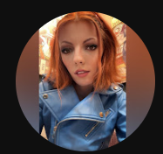
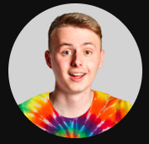
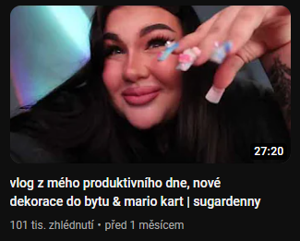
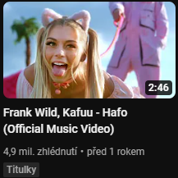
Kdo to je? Proč jsou slavní?

Slide 4
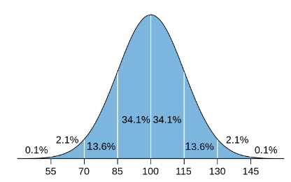
Gausova křivka
Na koho se lidé rádi dívají?

Slide 5
AKTIVITA
Na základě poznatků zkus vytvořit náhledový obrázek a název YT videa tak, aby na něj co nejvíce lidí na internetu kliknulo
Návrhy pak nalepíme na jeden papír a budeme hlasovat, kdo by kliknul na jaké video a vyhodnotíme, kdo umí nejlépe dělat reklamu

